Slide 1
ESTUDO METÓDICO
O EVANGELHO SEGUNDO O ESPIRITISMO
CAPÍTULO 13
2. O ÓBOLO DA VIÚVA
A CARIDADE MATERIAL E A CARIDADE MORAL
QUE A VOSSA MÃO ESQUERDA NÃO SAIBA O QUE DÁ A VOSSA MÃO DIREITA

Slide 2
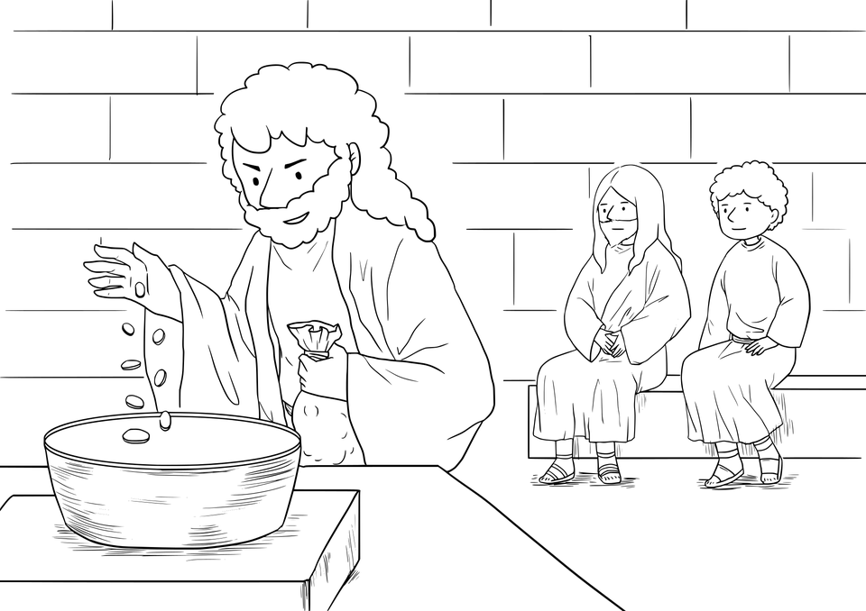
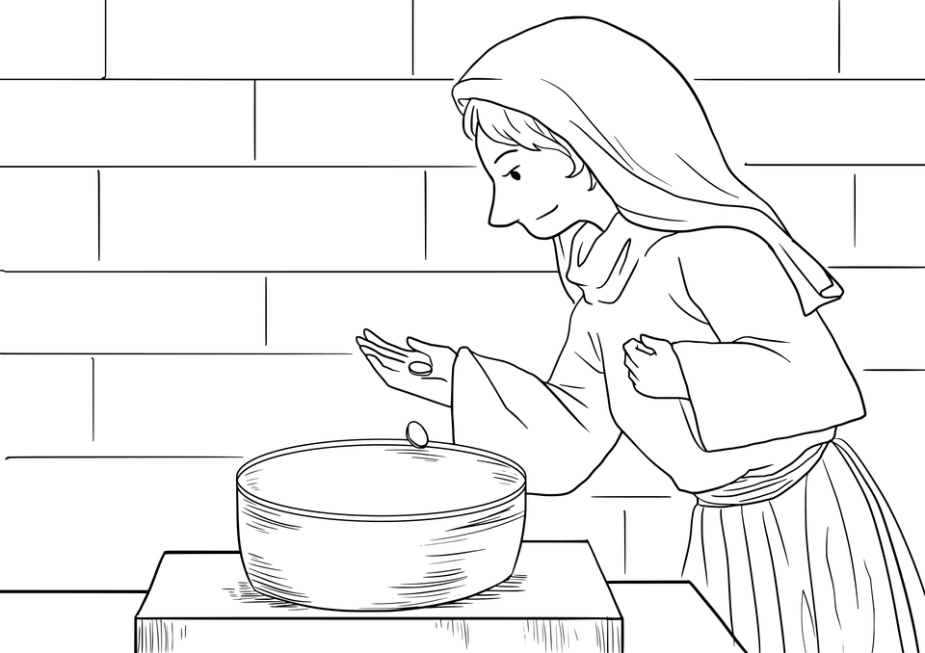
O ÓBOLO DA VIÚVA
VEIO UMA POBRE VIÚVA E COLOCOU
APENAS DUAS MOEDAS DE DEZ CENTAVOS.
ESTANDO JESUS DEFRONTE DO GAZOFILÁCIO, OBSERVOU COMO O
POVO COLOCAVA ALI O DINHEIRO.
VIU QUE MUITAS PESSOAS RICAS
DOAVAM EM ABUNDÂNCIA.
Marcos, 12:41 a 44 - Lucas, 21:1 a 4

Slide 3
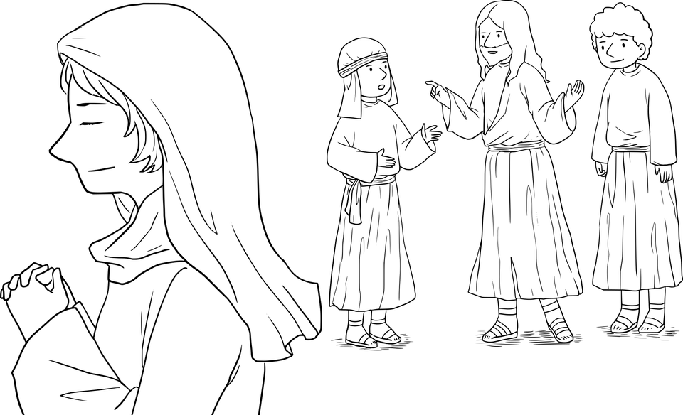
O ENSINAMENTO DE JESUS
O VALOR MATERIAL DA DOAÇÃO NÃO
É IMPORTANTE QUANDO SE PRATICA
A CARIDADE.
JESUS CHAMOU OS DISCÍPULOS E
DISSE-LHES: ESTA POBRE VIÚVA DEU
MUITO MAIS QUE TODOS.
O FUNDAMENTAL É O SENTIMENTO
DE AMOR E DESPRENDIMENTO QUE ACOMPANHA O GESTO GENEROSO.
OS OUTROS DERAM DO QUE LHES SOBRA, ELA DO QUE LHE FALTA.
DEU TUDO O QUE TINHA PARA SEU SUSTENTO.

Slide 4
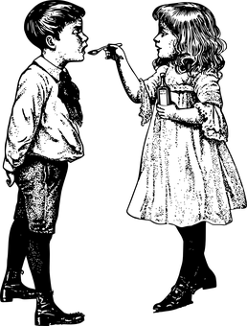
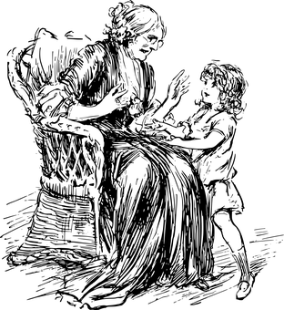
“AMAI-VOS UNS AOS OUTROS”
MANIFESTA-SE
NA CARIDADE MATERIAL
NA CARIDADE MORAL

Slide 5
QUAL A MAIS DIFÍCIL DE SE PRATICAR:
CARIDADE MORAL OU MATERIAL?
É A CARIDADE MORAL!
EXIGE A PRÁTICA DA PACIÊNCIA, FRATERNIDADE E RENÚNCIA.
QUE CONSISTE EM TRATAR O PRÓXIMO,
COMO GOSTARÍAMOS DE SER TRATADOS.

Slide 6
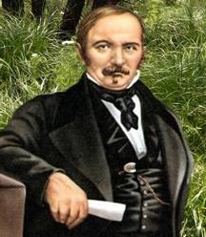
CONCLUSÃO
COMENTÁRIO DE KARDEC
“ COM A VERDADEIRA CARIDADE, O HOMEM PENSA NOS OUTROS ANTES DE PENSAR EM SI.”

Slide 7
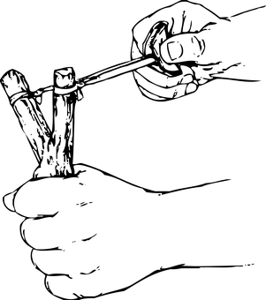
PARA A GENTE PENSAR...
ASSINALE AS FIGURAS QUE REPRESENTAM
A CARIDADE MORAL E A CARIDADE MATERIAL:
A
B
E
C
D
H
F
G
I
J

